Slide 1



Pemrograman Berorientasi Objek (OOP)
Universitas Muhammadiyah Muara Bungo
Pemrograman Berorientasi Objek (OOP)
Ade Agung Kurniawan, S.Kom, M.Kom
Ade Agung Kurniawan, S.Kom, M.Kom
Universitas Muhammadiyah Muara Bungo

Slide 2
Tentang JAVA
Java adalah bahasa pemrograman berorientasi objek berbasis kelas yang dirancang untuk memiliki ketergantungan implementasi sesedikit mungkin
(WORA), yang berarti bahwa kode Java yang dikompilasi dapat berjalan di semua platform yang mendukung Java tanpa perlu dikompilasi ulang.
Java pertama kali dirilis pada tahun 1995 dan banyak digunakan untuk mengembangkan aplikasi untuk desktop, web, dan perangkat mobile.
Java dikenal dengan kesederhanaan, ketangguhan, dan fitur keamanannya, menjadikannya pilihan populer untuk aplikasi tingkat perusahaan.

Slide 3
Tentang JAVA
JAVA dikembangkan oleh James Gosling di Sun Microsystems Inc pada tahun 1995 dan kemudian diakuisisi oleh Oracle Corporation.
Java adalah bahasa pemrograman berbasis kelas, berorientasi objek dan dirancang untuk memiliki ketergantungan implementasi sesedikit mungkin. Bahasa pemrograman serba guna yang dibuat untuk pengembang agar dapat ditulis dan dijalankan di mana saja, kode Java yang dikompilasi dapat berjalan di semua platform yang mendukung Java.
Aplikasi Java dikompilasi menjadi kode byte yang dapat berjalan di Mesin Virtual Java apa pun. Sintaks Java mirip dengan c/c++

Slide 4
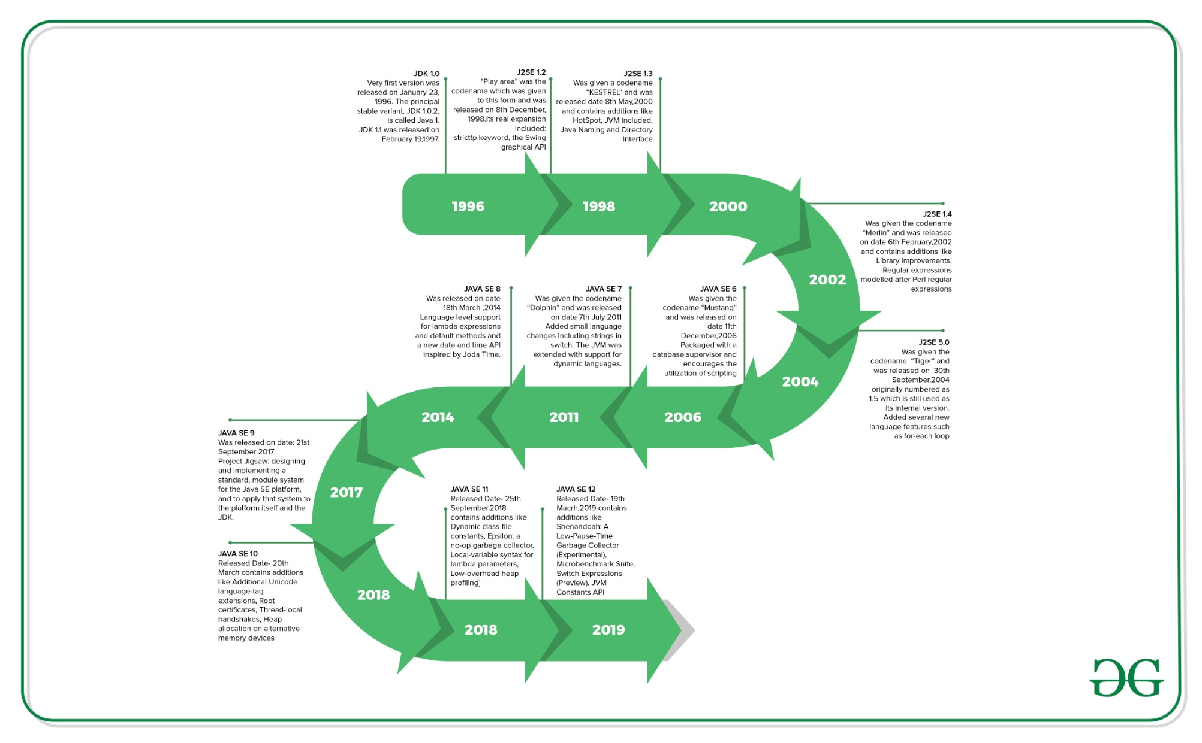
History JAVA

Slide 5
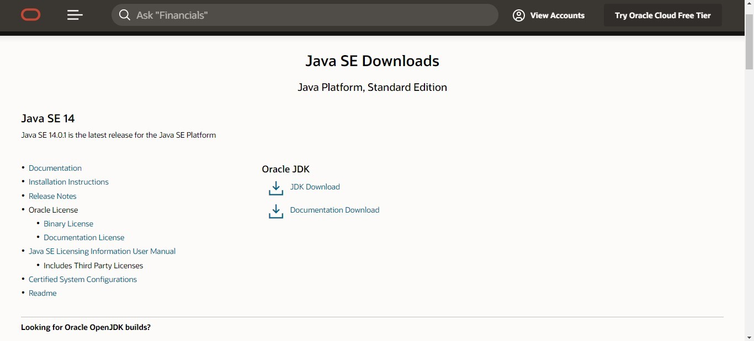
How to Download and Install Java for 64 bit machine?
Langkah pertama, anda dapat mendownload di https://www.oracle.com/java/technologies/javase-downloads.html

Slide 6
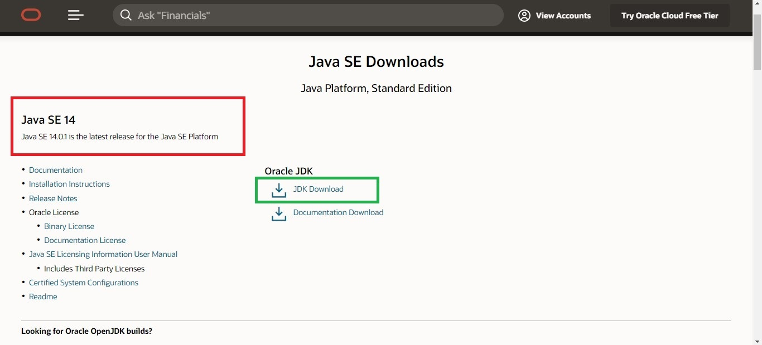
Sekarang, gulir ke versi Java yang ingin kita unduh dan klik JDK Download

Slide 7
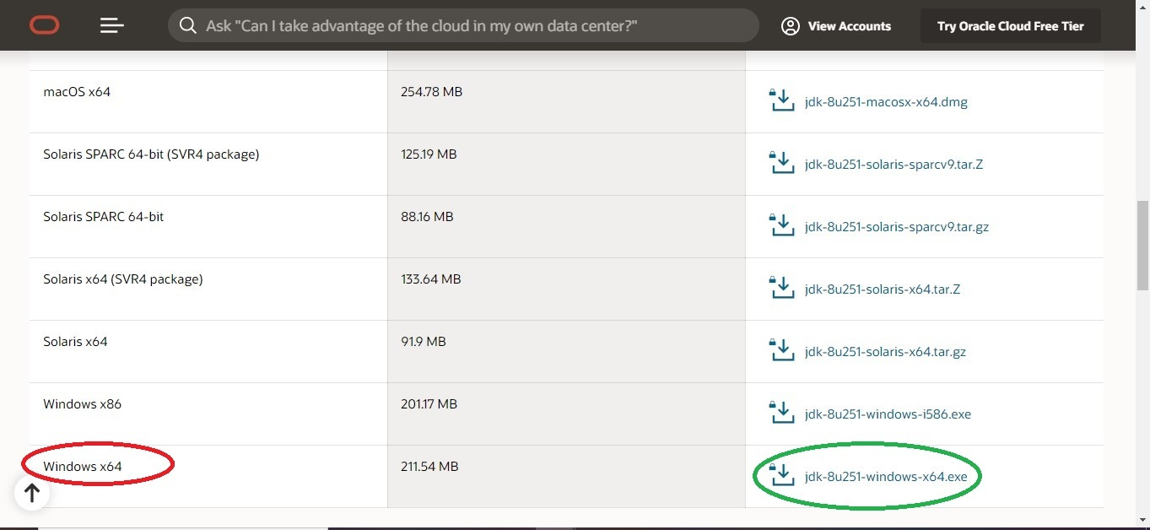
Pilih sesuai perangkat anda X64 bit

Slide 8
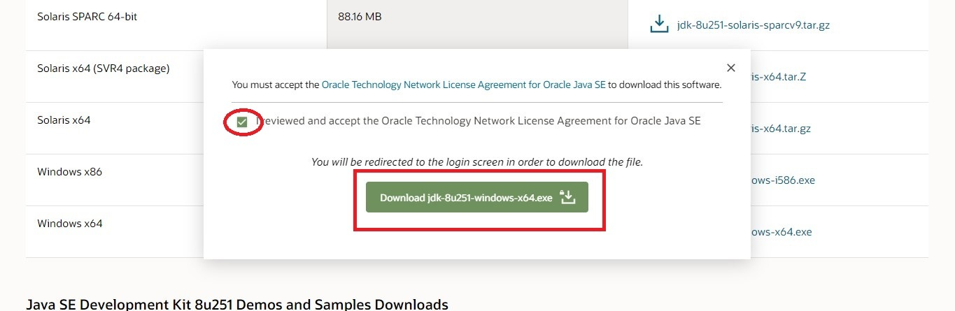
Setelah mengklik tombol unduh, akan muncul popup yang mengatakan bahwa kita harus menerima Perjanjian Lisensi Jaringan Teknologi Oracle untuk Oracle Java SE untuk mengunduh perangkat lunak ini.

Slide 9
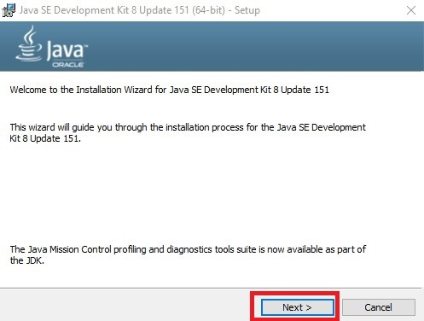
Jika sudah program akan mendownload, dan install progam java

Slide 10
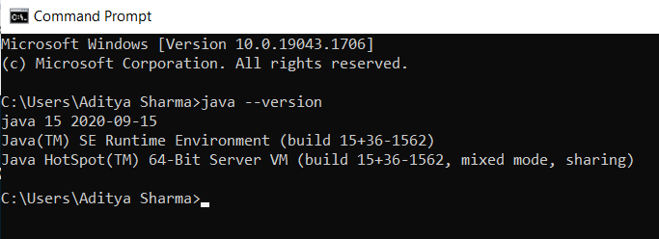
Terakhir, Untuk mengonfirmasi apakah semuanya sudah diatur dengan benar, buka cmd dan ketik java -version

Slide 11
Setting up the environment in Java

Slide 12
Setting up the environment in Java
JDK (Java Development Kit): JDK ditujukan untuk pengembang perangkat lunak dan mencakup alat pengembangan seperti kompiler Java, Javadoc, Jar, dan debugger.
JRE (Java Runtime Environment): JRE berisi bagian-bagian dari pustaka Java yang diperlukan untuk menjalankan program Java dan ditujukan untuk pengguna akhir. JRE dapat dilihat sebagai bagian dari JDK.
JVM: JVM (Java Virtual Machine) adalah sebuah mesin abstrak. Ini adalah spesifikasi yang menyediakan lingkungan runtime di mana bytecode java dapat dieksekusi. JVM tersedia untuk banyak platform perangkat keras dan perangkat lunak.

Slide 13
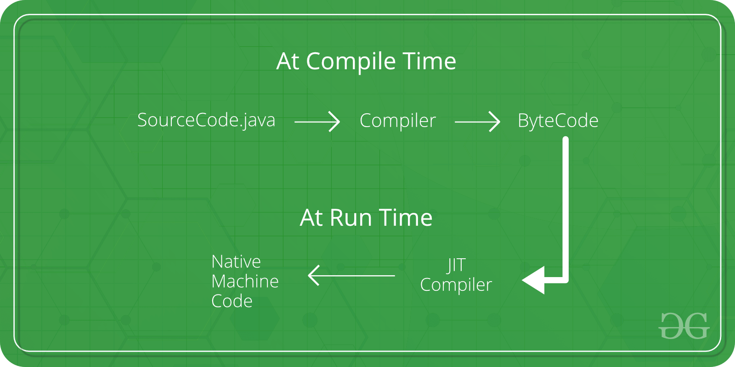
Kompiler JIT atau Just-In-Time

Slide 14
Karakteristik Pemrograman Java

Slide 15
Java Berorientasi Objek
Penulisan program harus dibuat dalam bentuk objek-objek,kemudian memodelkan sifat masing- masing objek dalam program. Java menentukan dan mengatur interaksi antar objek

Slide 16
Java Bersifat Terdistribusi
Java dapat digunakan untuk menyebarkan /mendistribusikan data atau informasi dalam workstation client,email server,daabase server, dan webserver(dalam jaringan komputer lokal dan internet).

Slide 17
Java Bersifat Multiplatform
Java menggunakan prinsip WORA (Write Once and Run Anywhere). Sekali menuliskan program maka hasil programmnya dapat dijalankan pada sistem operasi mana saja

Slide 18
Java Bersifat Multithreads
Adalah banyaknya pekerjaan yang dikerjakan dalam satuan waktu yang hampir bersamaan.
Sebagai contoh, suatu web server mempunyai ratusan client server—beberapa client yang mengakses web server secara bersamaan.
Jika web server tersebut hanya mempunyai satu thread, berartui client yang lain harus menunggu. Oleh karena itu di butuhkan multithread untuk dapat melayani client server.

Slide 19
Pemrograman Berorientasi Objek (OOP)

Slide 20
Apa itu OOP?
OP (Object Oriented Programming) atau dalam bahasa indonesia dikenal dengan pemrograman berorientasikan objek (PBO) merupakan sebuah paradigma atau teknik pemrograman yang berorientesikan Objek.

Slide 21
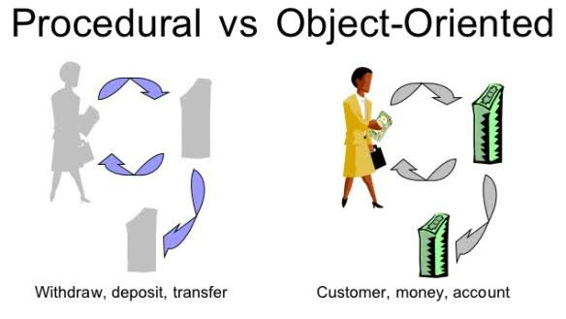
Sample
Seperti yang terlihat di samping, POP menganggap keseluruhan sistem sebagai satu kesatuan dengan prosedur yang dilakukan adalah withdraw, deposit, dan transfer.
Sementara, OOP menganggap sistem sebagai objek-objek yang saling berhubungan satu sama lain, yaitu customer, money, dan account.

Slide 22
Lainnya
Dalam OOP, setiap objek didefinisikan sebagai suatu entitas yang memiliki data dan method
Data disebut juga sifat / variabel / konstanta sedangkan method adalah perilaku / kemampuan melakukan sesuatu / fungsi
Contoh: manusia adalah suatu objek yang memiliki data berupa nama, jenis kelamin, tinggi badan, berat badan, dsb), dan juga method berupa cara bicara, cara berjalan, cara marah, dsb

Slide 23
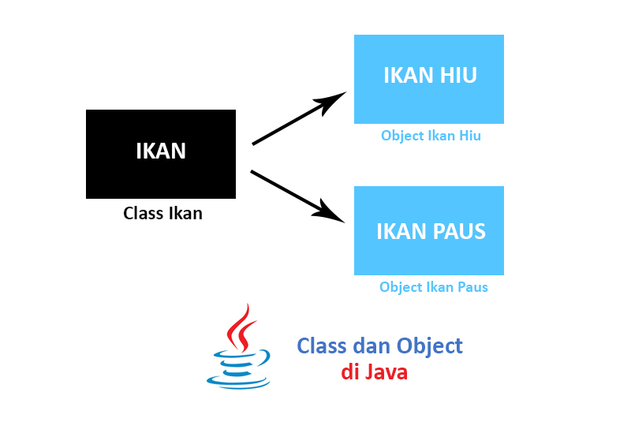
Contoh

Slide 24
Konsep Lainnya
Kelas adalah bentuk abstrak dari suatu objek
Wujud nyata dari suatu kelas adalah disebut instance.
Contoh lain: apabila terdapat kelas Kucing, maka contoh instancenya (objek) adalah :
Si Meong, Si Manis, Si PusPus, dsb

Slide 25
Ciri-Ciri (OOP)

Slide 26
Ciri-Ciri OOP
Pembungkusan (Encapsulation) : Membungkus semua kode dan data yang berkaitan ke dalam satu entitas tunggal (objek). Pembungkusan menggunakan acces modifier seperti private, protected, public
Pewarisan (Inheritance) :Suatu kelas dapat diturunkan menjadi kelas- kelas baru lainnya (subclass) yang mewarisi beberapa sifat atau perilaku kelas induknya (superclass)
Polimorfisme (Polymorfism) : Kemampuan suatu objek untuk mengungkap banyak hal melalui cara yang sama

Slide 27
Ciri-Ciri OOP
Abstraksi (Abstraction): Abstraksi melibatkan penyederhanaan kompleksitas dengan menyembunyikan detail yang tidak diperlukan dan hanya menampilkan informasi yang relevan.
Kelas & Objek : Deklarasi dan penggunaan kelas dengan membuat objek dari kelas tersebut.

Slide 28
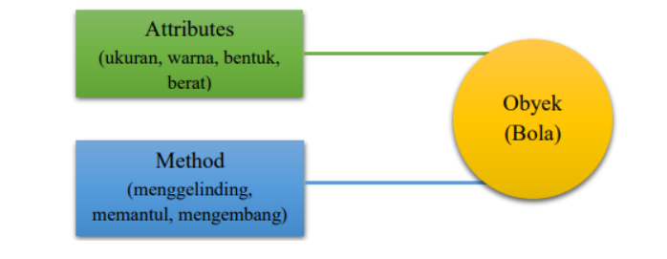
Ciri-Ciri OOP
Abstraksi (Abstraction): Abstraksi melibatkan penyederhanaan kompleksitas dengan menyembunyikan detail yang tidak diperlukan dan hanya menampilkan informasi yang relevan.
Kelas & Objek : Deklarasi dan penggunaan kelas dengan membuat objek dari kelas tersebut.

Slide 29
Perbedaan OOP & Prosedural

Slide 30
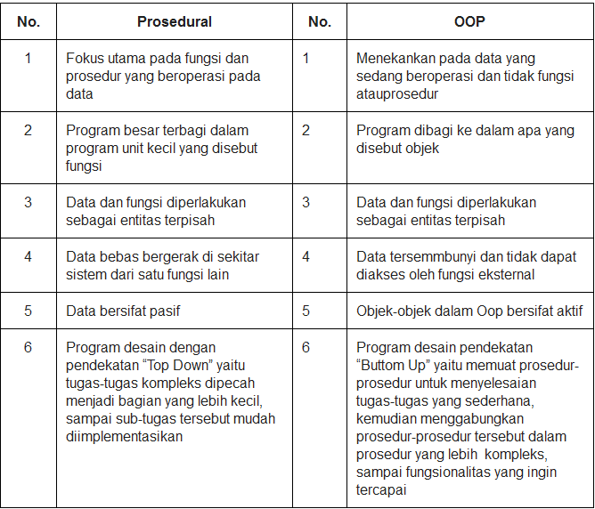
Perbandiangan OOP & Prosedural

Slide 31
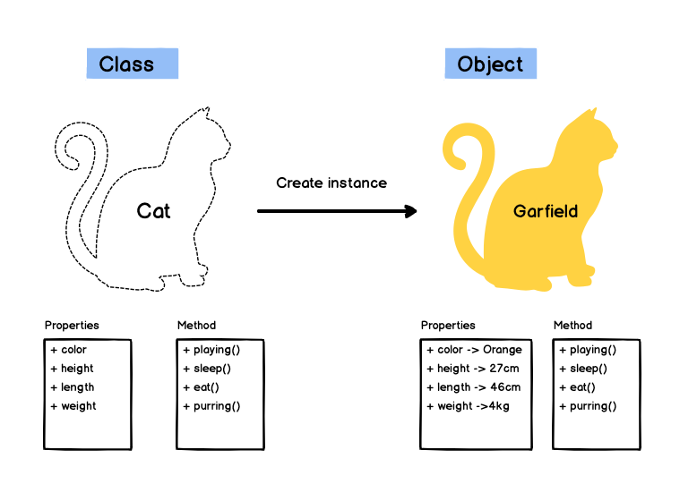
Sample OOP

